Slide 1
数据结构
理学院
戴喆

Slide 2
About Me
NotifyMe
https://github.com/daizhe0417
daizhe0417@163.com
QQ:7555455
微博@月满拦江.
http://weibo.com/daizhe0417
notify me

Slide 3
知识单元1 绪论

Slide 4
主要内容
1
知识点1：数据结构的基本概念
2
知识点2：抽象数据类型
3
知识点3：算法描述及其性能分析

Slide 5
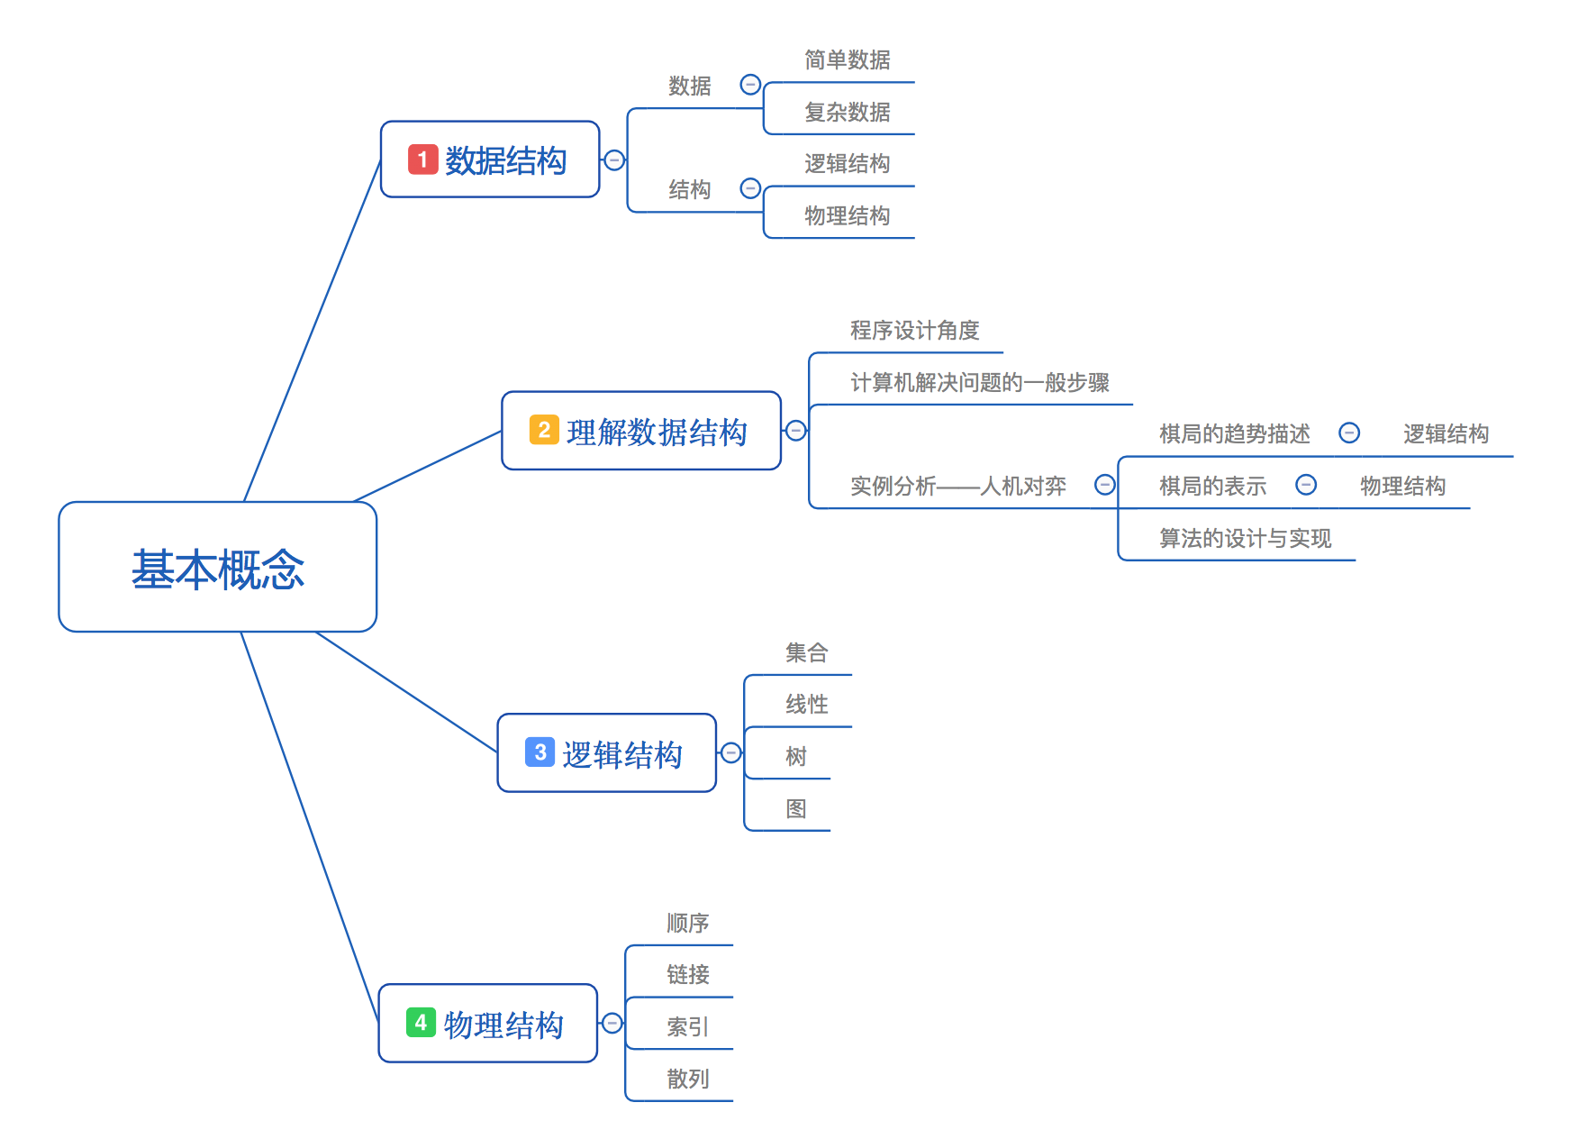
知识点1：数据结构的基本概念

Slide 6
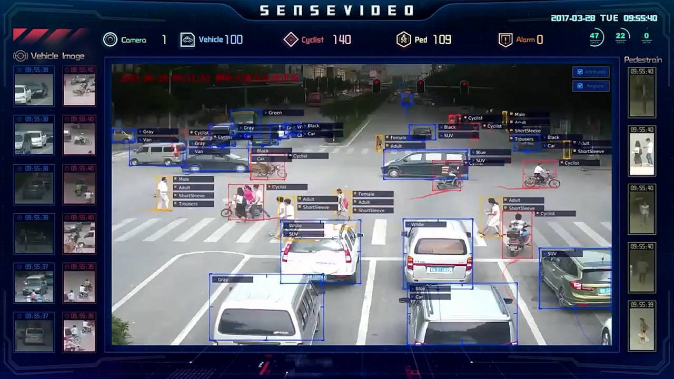
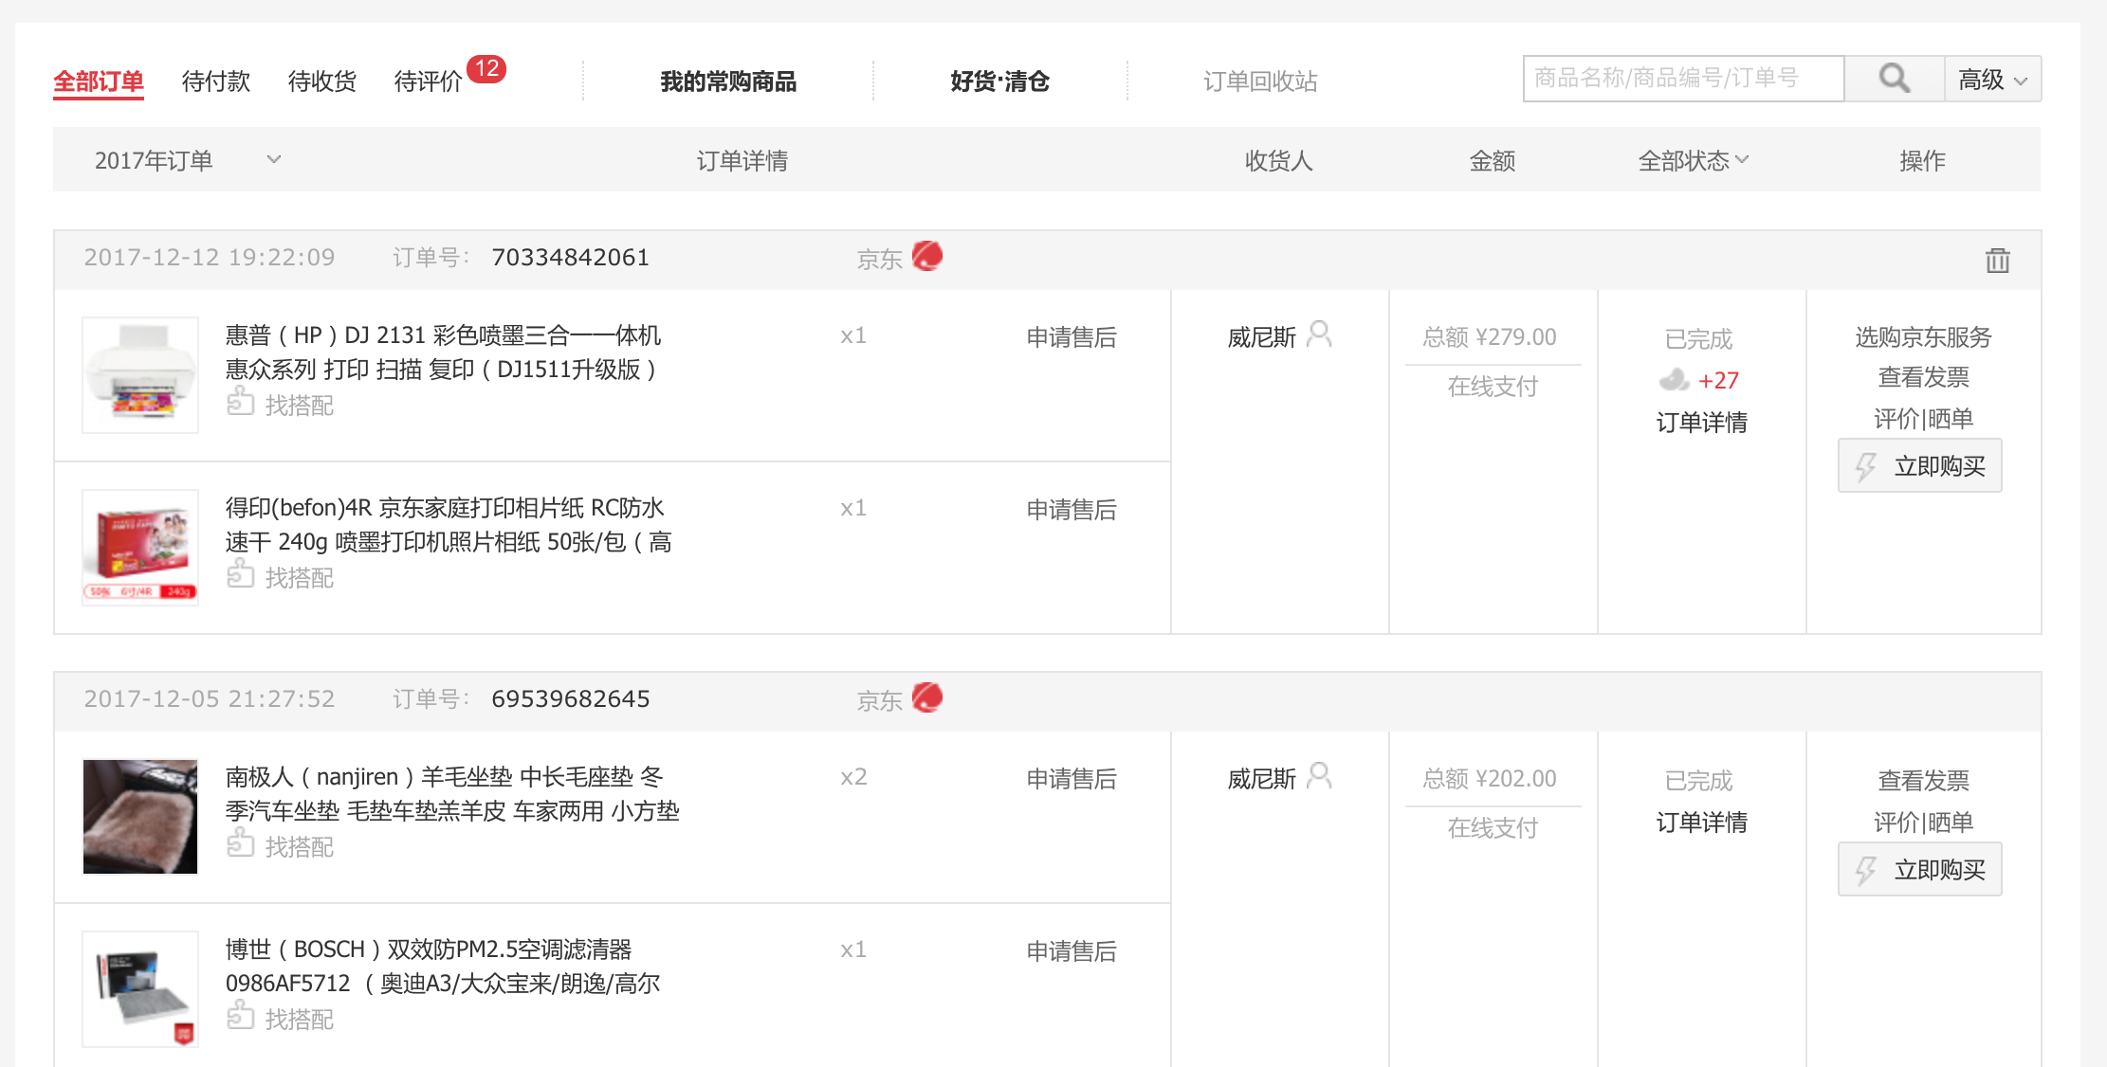
1 数据结构
1
1
对客观事物及其活动的符号表示
数据
在计算机科学中指所有能输入到计算机中被计算机程序处理的符号的总称
现实
计算机
姓名
string name;
学号
int number;
照片
FileInfo fi = new FileInfo(file);
点名册
Student[] stuArr;

Slide 7
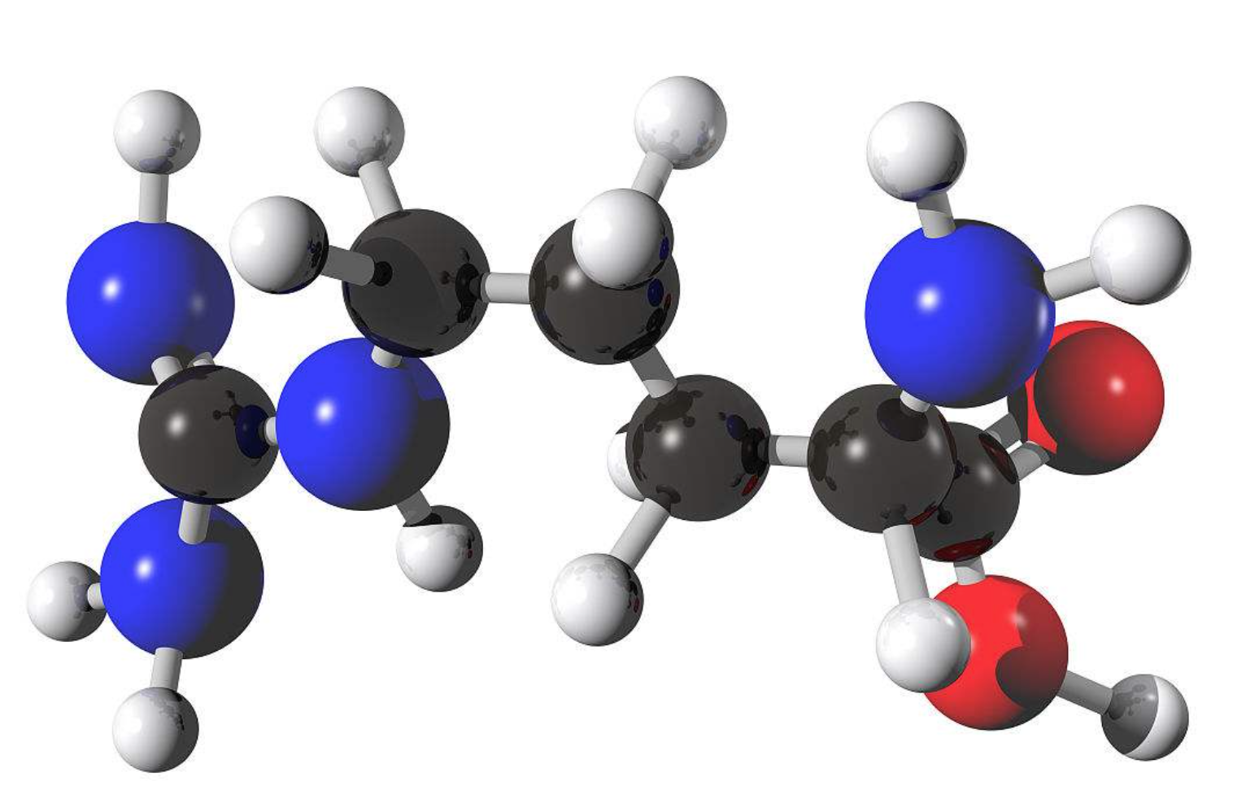
1 数据结构
1
1
各个组成部分的搭配和排列
结构
结是结合，构是构造，合起来理解就是主观世界与物质世界的结合构造

Slide 8
1 数据结构
1
1
数据结构是指数据以及相互之间的联系
简单数据
复杂数据
数值数据
图像
字符数据
声音
逻辑数据
视频

Slide 9
1 数据结构
1
1
数据结构是指数据以及相互之间的联系
逻辑结构
物理结构
根据问题本身的数据及内在联系抽象而成
与计算机实现无关
数据在存储器中的存储方式
集合
线性
顺序
链接
树
图
索引
散列
一种逻辑结构可以选择多种物理结构来存储

Slide 10
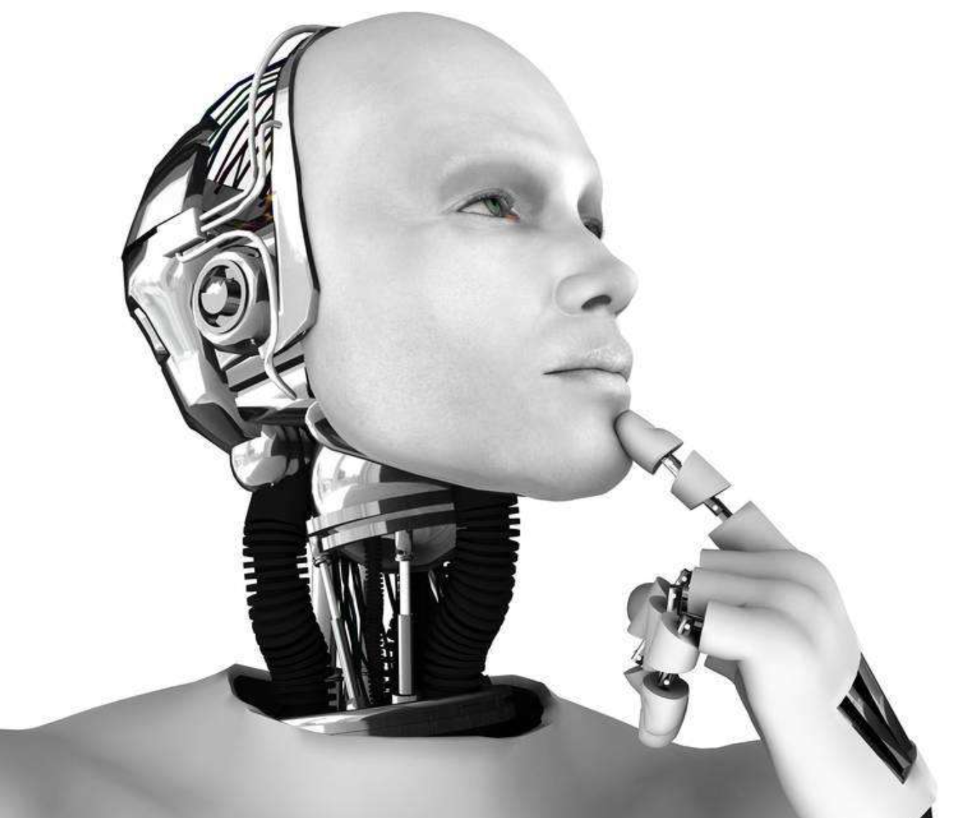
2 理解数据结构
1
1
为什么需要
数据结构？

Slide 11
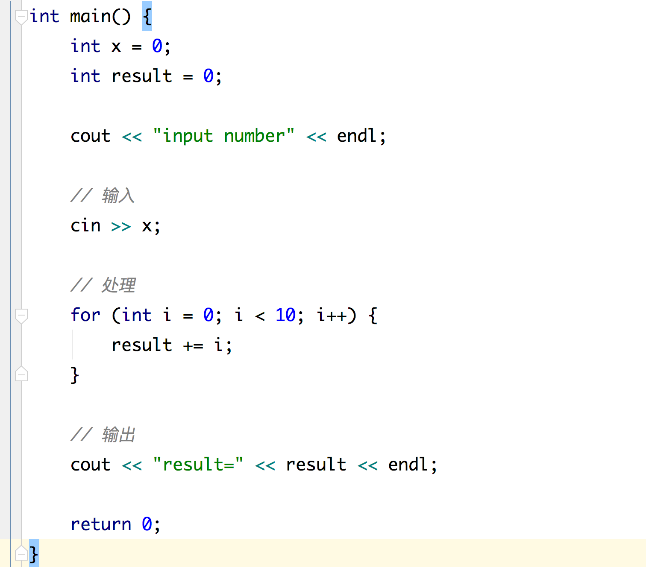
2 理解数据结构
1
1
从程序设计的角度
数据输入
数据处理
数据输出
需要研究程序操作的对象（即数据）
以及它们之间的关系和操作

Slide 12
2 理解数据结构
1
1
用计算机解决具体问题的过程
从具体问题抽象出数学模型
求解模型的算法
编写程序、调试
最终解答
寻求数学模型的实质是分析问题，从中提取操作的对象，找出对象间的关系，用数学的语言加以描述

Slide 13
2 理解数据结构
1
1
人机对弈问题
深蓝/更深的蓝

Slide 14
2 理解数据结构
1
1
人机对弈问题
局势的发展可以用下面的树形结构表示
逻辑结构
……

Slide 15
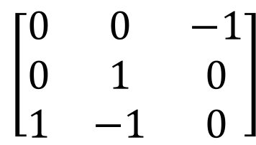
2 理解数据结构
1
1
人机对弈问题
每一个局势可以用一个3*3数组表示
物理结构
……
a[0][0]
a[0][1]
a[0][2]
a[1][0]
a[1][1]
a[1][2]
a[2][0]
a[2][1]
a[2][2]
……
a
$$\left[\begin{matrix}0 & 0 & −1 \\ 0 & 1 & 0 \\ 1 & −1 & 0\end{matrix}\right]$$
a[0][0] | a[0][1] | a[0][2]
a[1][0] | a[1][1] | a[1][2]
a[2][0] | a[2][1] | a[2][2]
int a[3][3]

Slide 16
2 理解数据结构
1
1
人机对弈问题
算法的设计
程序实现
如何确定棋局的对策？
搜索当前局势的可能的对策，计算得失函数值，确定最佳对策
算法和实现的基础，是对局势及其关系的表示，即局势的逻辑和物理结构的分析

Slide 17

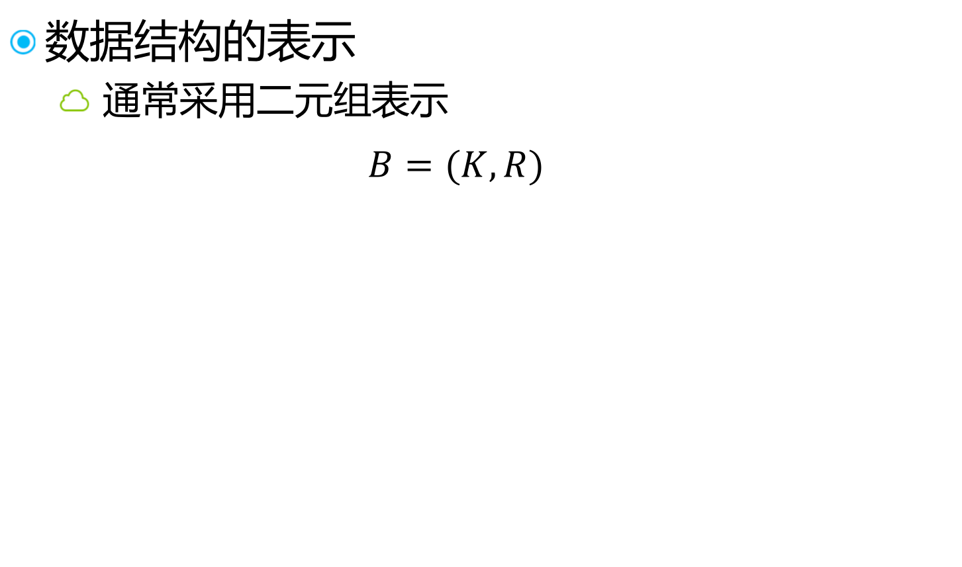
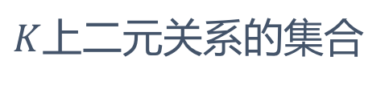

3 数据结构-逻辑结构
1
1
数据结构的表示
通常采用二元组表示
$$B=(K,R)$$
$$K$$
数据元素的集合
$$R$$
$K$上二元关系的集合

Slide 18
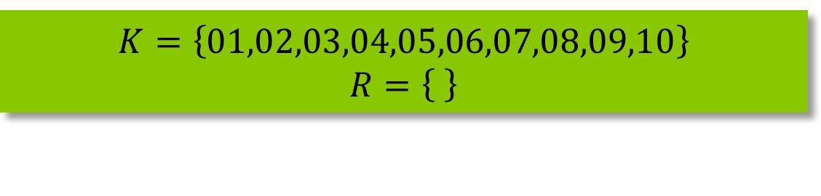
3 数据结构-逻辑结构
1
1
集合
数据元素之间除了“同属于一个集合”的关系之外，别无其他关系
$$set=\left(K,R\right)$$
$$K=\left\{01,02,03,04,05,06,07,08,09,10\right\}$$
$$R=\left\{ \right\}$$

Slide 19
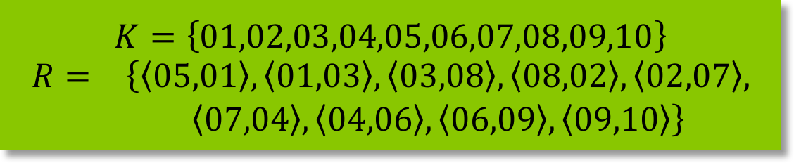
3 数据结构-逻辑结构
1
1
线性结构
数据元素之间存在一对一的关系
$$set=\left(K,R\right)$$
$$K=\left\{01,02,03,04,05,06,07,08,09,10\right\}$$
$$\begin{matrix}R= & \left\{\left\langle 05,01\right\rangle ,\left\langle 01,03\right\rangle ,\left\langle 03,08\right\rangle ,\left\langle 08,02\right\rangle ,\left\langle 02,07\right\rangle ,\right. \\ & \left.\left\langle 07,04\right\rangle ,\left\langle 04,06\right\rangle ,\left\langle 06,09\right\rangle ,\left\langle 09,10\right\rangle \right\}\end{matrix}$$

Slide 20
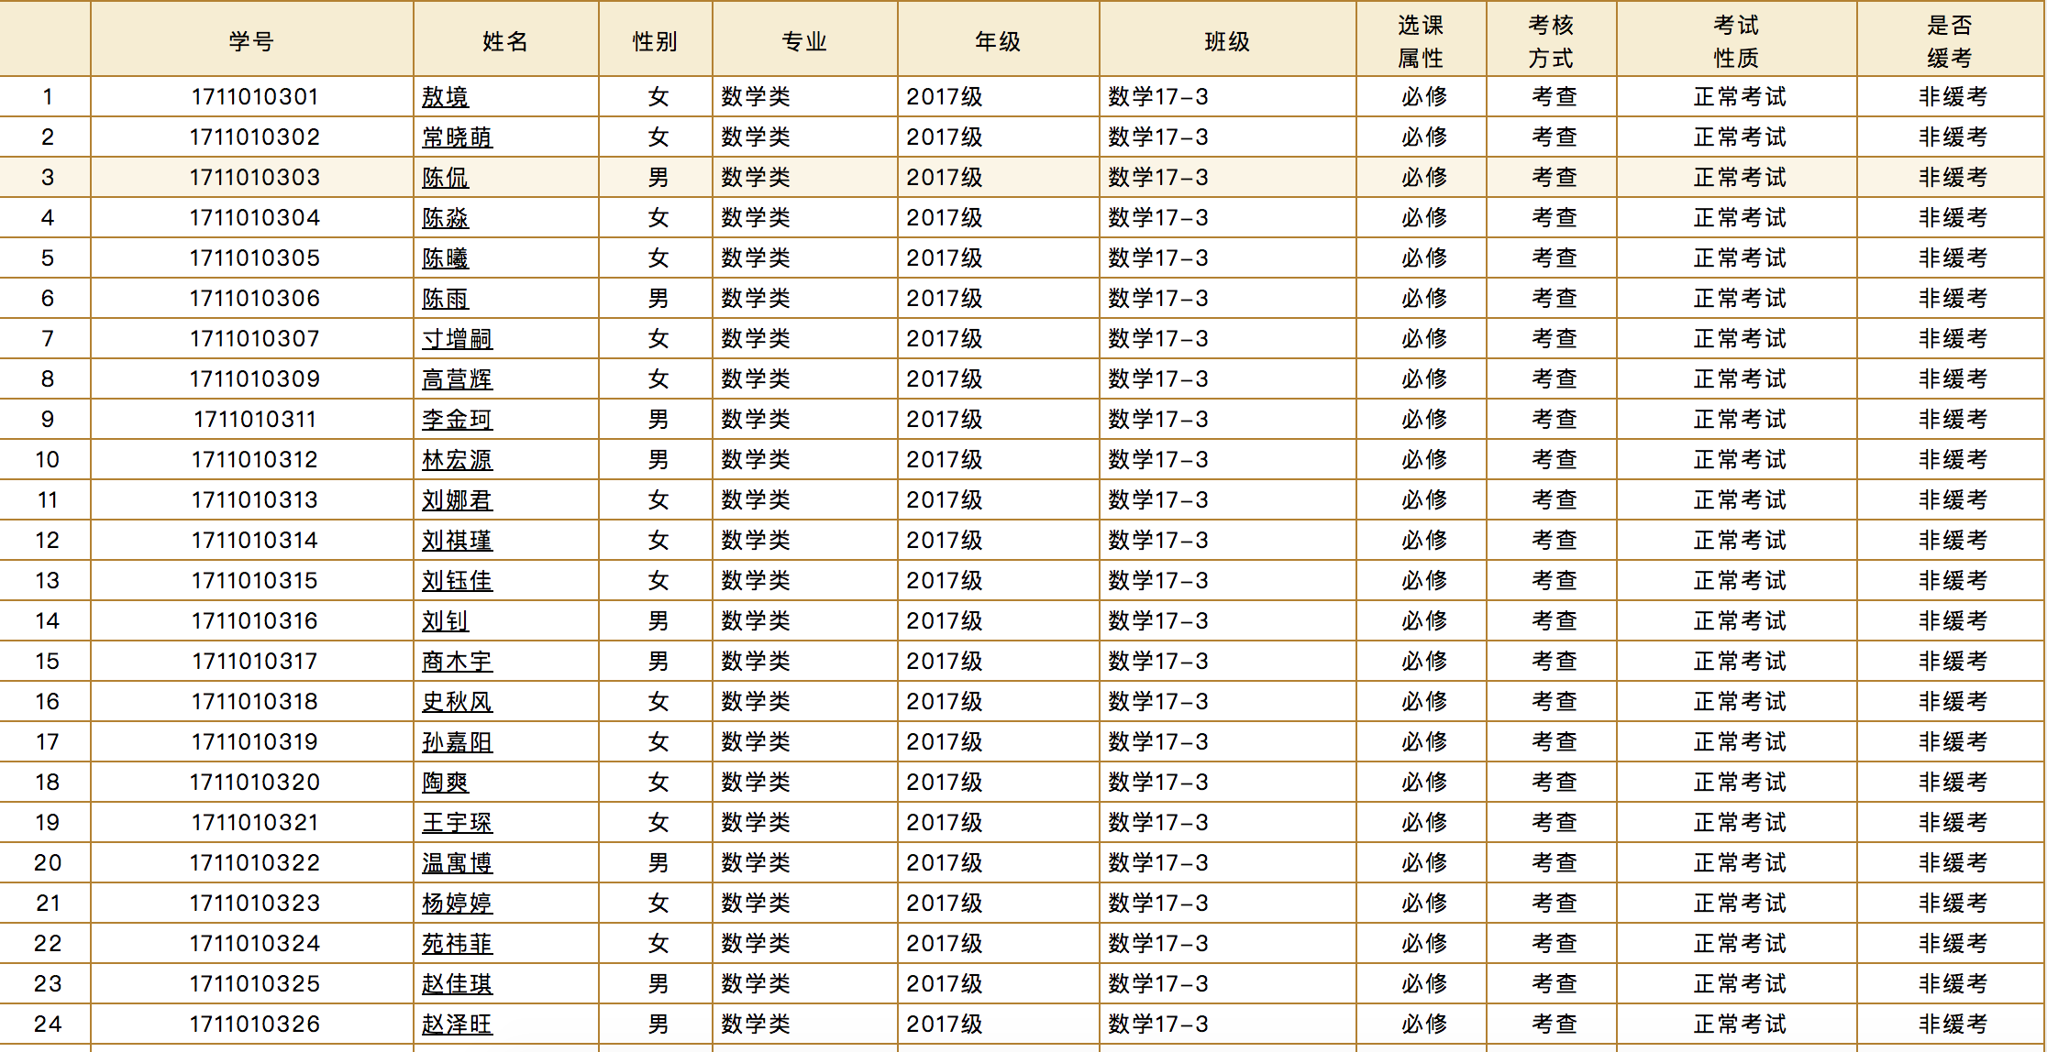
3 数据结构-逻辑结构
1
1
线性结构
数据元素之间存在一对一的关系

Slide 21
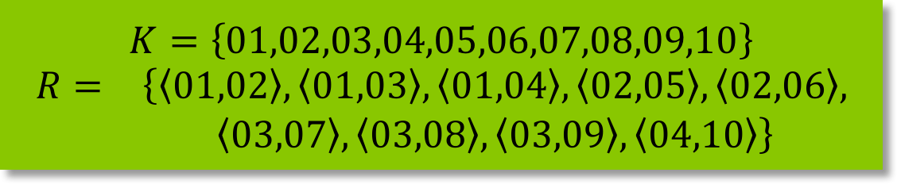
3 数据结构-逻辑结构
1
1
树形结构
数据元素之间存在一对多的关系
$$set=\left(K,R\right)$$
$$K=\left\{01,02,03,04,05,06,07,08,09,10\right\}$$
$$\begin{matrix}R= & \left\{\left\langle 01,02\right\rangle ,\left\langle 01,03\right\rangle ,\left\langle 01,04\right\rangle ,\left\langle 02,05\right\rangle ,\left\langle 02,06\right\rangle ,\right. \\ & \left.\left\langle 03,07\right\rangle ,\left\langle 03,08\right\rangle ,\left\langle 03,09\right\rangle ,\left\langle 04,10\right\rangle \right\}\end{matrix}$$

Slide 22
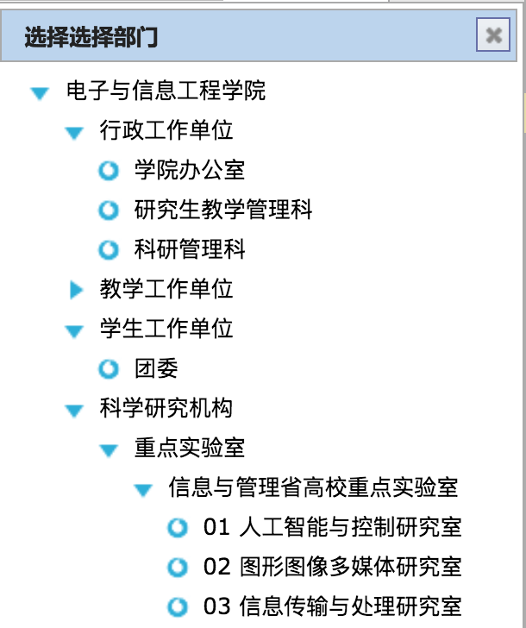
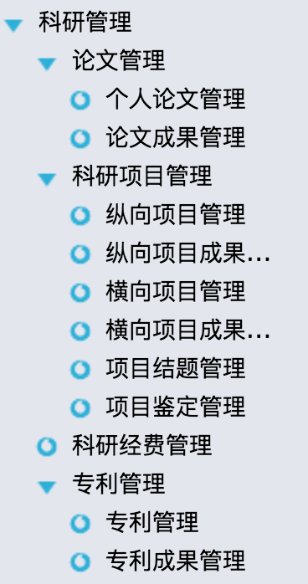
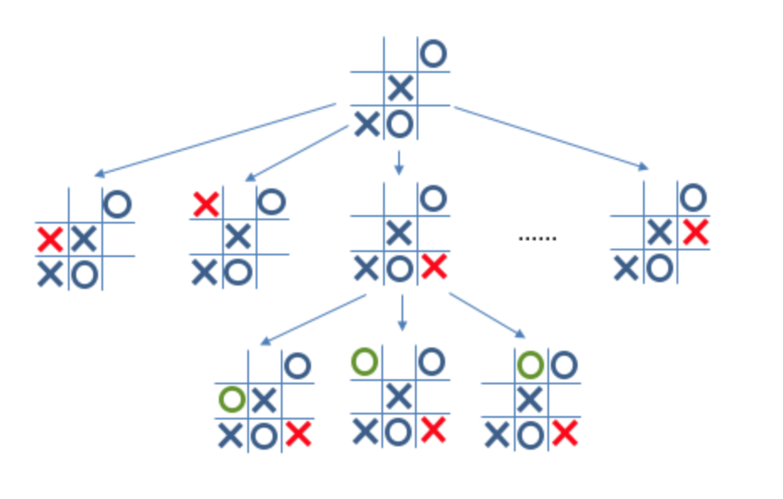
3 数据结构-逻辑结构
1
1
树形结构
数据元素之间存在一对多的关系

Slide 23
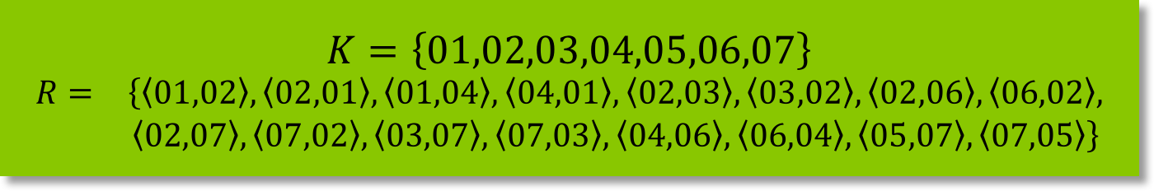
3 数据结构-逻辑结构
1
1
图形结构
数据元素之间存在多对多的关系
$$set=\left(K,R\right)$$
$$K=\left\{01,02,03,04,05,06,07\right\}$$
$$\begin{matrix}R= & \left\{\left\langle 01,02\right\rangle ,\left\langle 02,01\right\rangle ,\left\langle 01,04\right\rangle ,\left\langle 04,01\right\rangle ,\left\langle 02,03\right\rangle ,\left\langle 03,02\right\rangle ,\left\langle 02,06\right\rangle ,\left\langle 06,02\right\rangle ,\right. \\ & \left.\left\langle 02,07\right\rangle ,\left\langle 07,02\right\rangle ,\left\langle 03,07\right\rangle ,\left\langle 07,03\right\rangle ,\left\langle 04,06\right\rangle ,\left\langle 06,04\right\rangle ,\left\langle 05,07\right\rangle ,\left\langle 07,05\right\rangle \right\}\end{matrix}$$

Slide 24
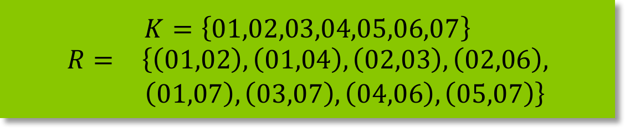
3 数据结构-逻辑结构
1
1
图形结构
数据元素之间存在多对多的关系
$$set=\left(K,R\right)$$
$$K=\left\{01,02,03,04,05,06,07\right\}$$
$$\begin{matrix}R= & \left\{\left(01,02\right),\left(01,04\right),\left(02,03\right),\left(02,06\right),\right. \\ & \left.\left(01,07\right),\left(03,07\right),\left(04,06\right),\left(05,07\right)\right\}\end{matrix}$$

Slide 25
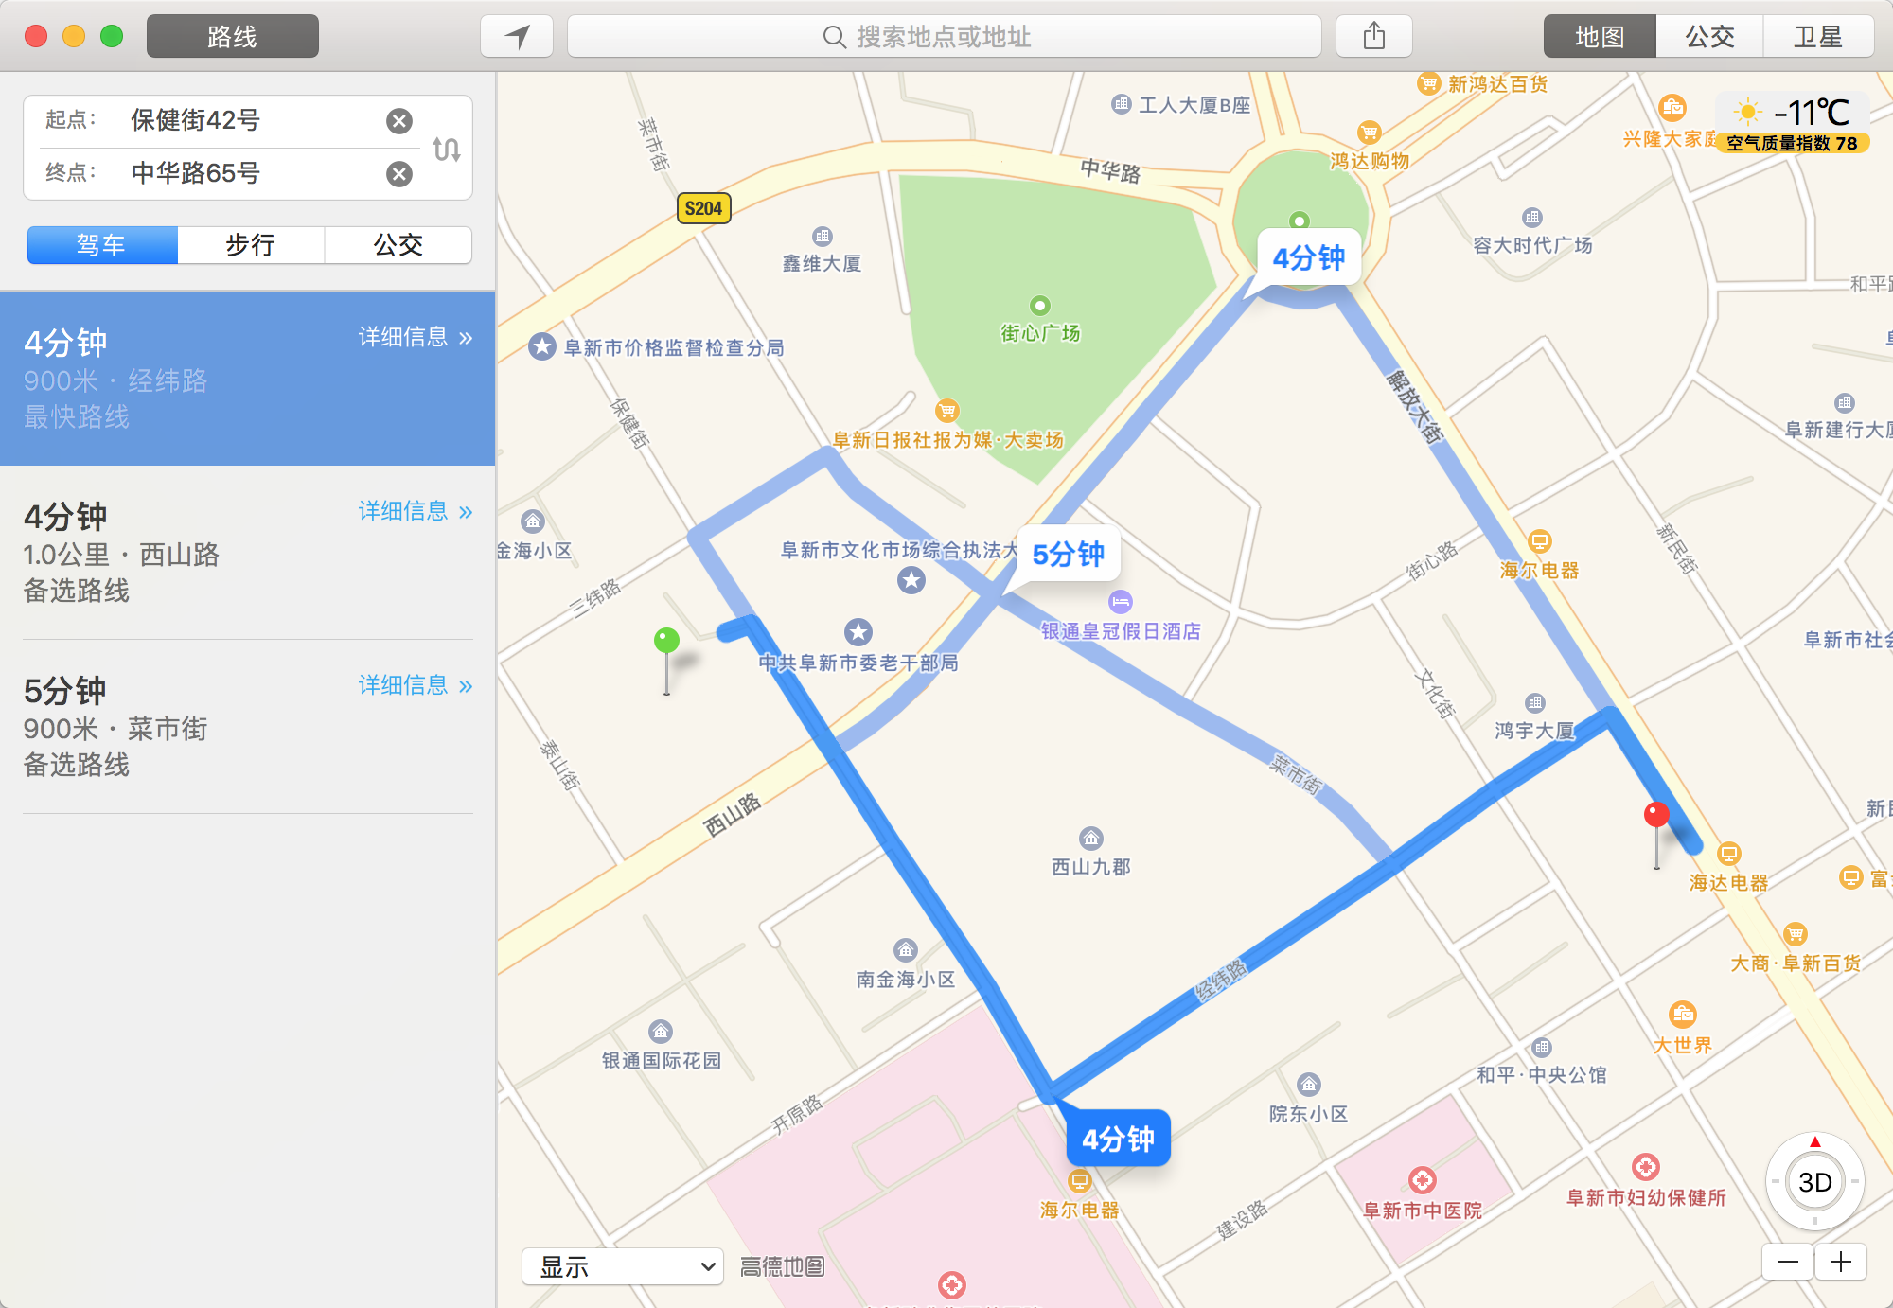
3 数据结构-逻辑结构
1
1
图形结构
数据元素之间存在多对多的关系

Slide 26
3 数据结构-逻辑结构
1
1
树形结构是图形结构的特例
线性结构是树形结构的特例
树形结构和图形结构统称为非线性结构

Slide 27
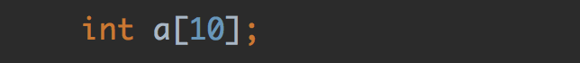
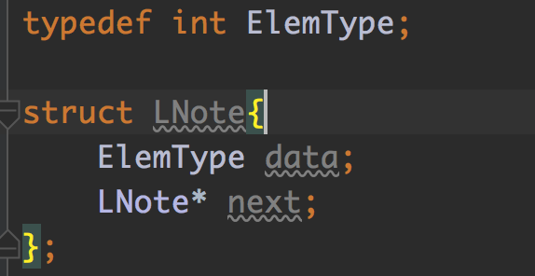
4 数据结构-物理结构
1
1
顺序存储
链式存储
数据元素存储在地址连续的存储单元中
数据元素存储在离散的存储单元中
 | a[0] | a[1] | a[2] |  | …… |  | a[8] | a[9]
 |  | a[1] | a[4] | a[0] | …… |  | a[2] | a[3]

Slide 28
主要内容
1
知识点1：数据结构的基本概念
2
知识点2：抽象数据类型
3
知识点3：算法描述及其性能分析

Slide 29
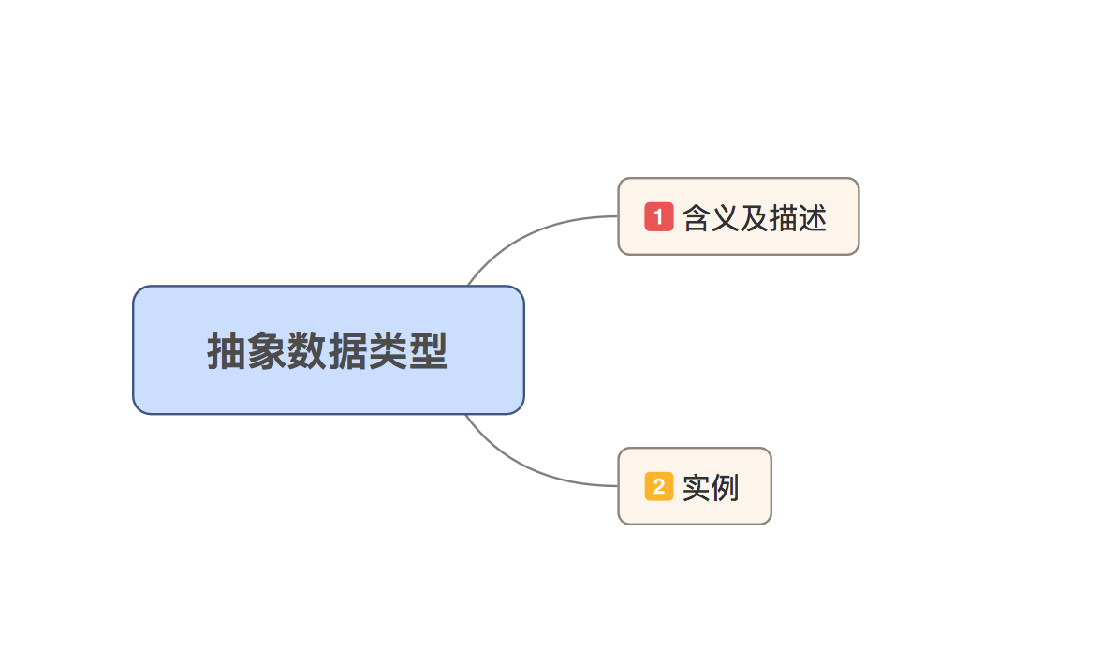
知识点2：抽象数据类型

Slide 30
抽象数据类型
1
2
抽象数据类型
由一种数据结构和在其上的所有操作（运算）组成。
ADT <抽象数据类型名> is
Data:
<数据描述>
Operations:
<操作声明>
end <抽象数据类型名>

Slide 31
抽象数据类型
1
2
例
把矩形定义及其运算设计成一种抽象数据类型
其数据部分包括矩形的长度和宽度，操作部分包括初始化矩形的尺寸、求矩形的周长和求矩形的面积。
ADT RECtangle is
Data:
float length,width;
Operations:
void InitRectangle(struct Rectangle& r,float len, float wid);
float Circumference(struct Rectangle& r);
float Area(struct Rectangle& r);
end RECtangle
抽象数据类型——矩阵
Ch1/Ch1-2.cpp
抽象数据类型——矩阵——面向对象实现
Ch1/Ch1-3.cpp

Slide 32
主要内容
1
知识点1：数据结构的基本概念
2
知识点2：抽象数据类型
3
知识点3：算法描述及其性能分析

Slide 33
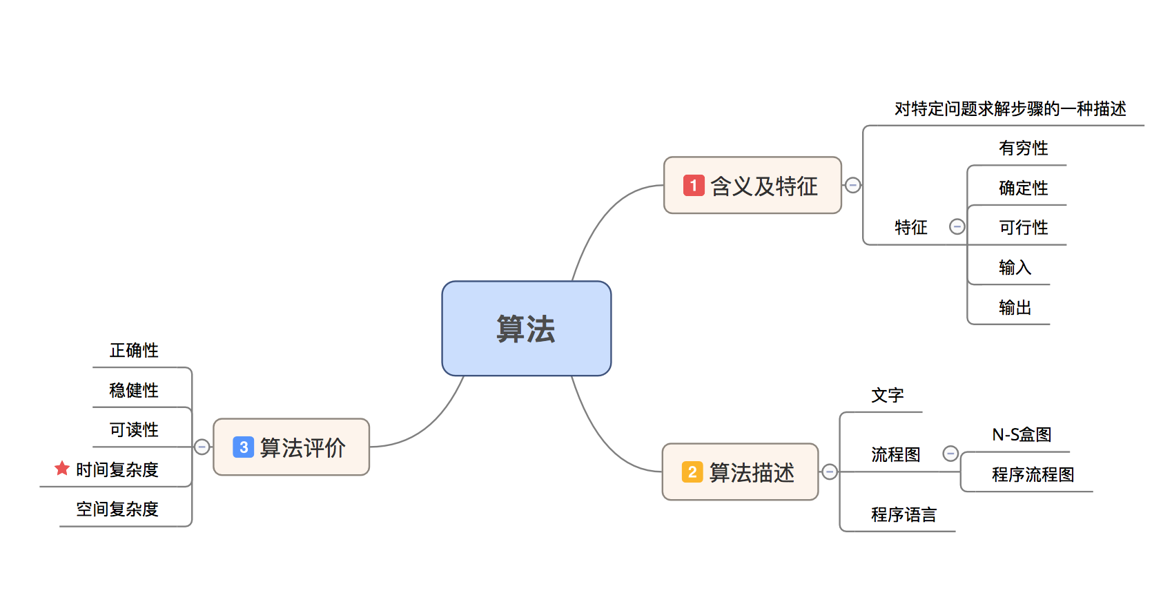
知识点3：算法描述及其性能分析

Slide 34
1 含义及特征
1
3
解决特定问题的方法
算法
对特定问题求解步骤的一种描述
描述一个特定的计算过程来实现输入、输出间的关系
1
有穷性
3
可行性
必须在有穷步之后结束
每一步都在有穷时间内完成
每一步必须是可行的，即能够通过手工或机器可以接受的有限次操作在有限时间内实现
2
确定性
4
输入
5
输出
每一步都有确切的含义，无二义性
零个或多个输入
至少一个输出，是算法对输入处理的结果

Slide 35
2 算法描述
1
3
算法的文字描述
算法：求n个元素中的最大值
步骤1：给n个元素a₁~a_{n}赋值；
步骤2：把a₁赋给max,i=2；
步骤3：若i<=n，执行步骤4，否则执行步骤6；
步骤4：若a_{i}>max，则max=a_{i}；
步骤5： i=i+1，执行步骤3；
步骤6：输出max，程序结束。

Slide 36
2 算法描述
1
3
算法的N-S图描述
给n个元素a₁~a_{n}赋值
max=a₁,i=2
当i<=n时
a_{i}>max
N
Y
max=a_{i}
i=i+1
输出max

Slide 37
2 算法描述
1
3
算法的流程图描述
开始
给n个元素a₁~a_{n}赋值
max=a₁,i=2
i<=n
N
Y
输出max
a_{i}>max
N
结束
Y
max=a_{i}
i=i+1

Slide 38
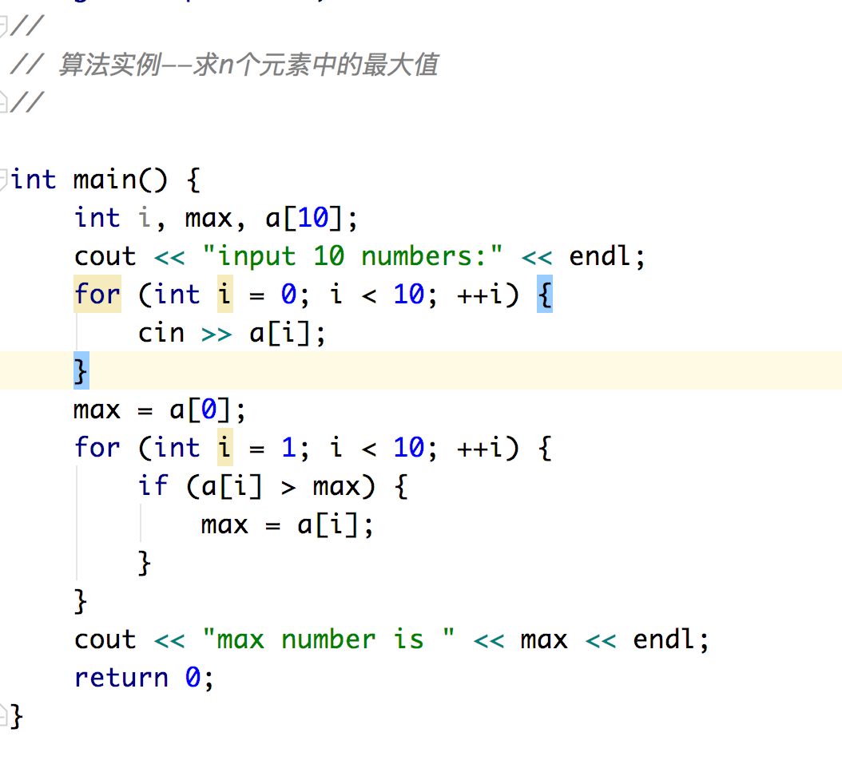
2 算法描述
1
3
算法的实现
Ch1/Ch1-4.cpp

Slide 39
3 算法评价
1
3
正确性
稳健性
可读性
时间复杂度
空间复杂度
设计和评价一个算法的首要条件
正确的算法是指
在合理的数据输入下，能够在有限的运行时间内得出准确的结果
验证算法的正确性
通过测试
理论证明

Slide 40
3 算法评价
1
3
正确性
稳健性
可读性
时间复杂度
空间复杂度
算法对不合理（不正确、非法、错误等）数据输入的反应和处理能力
好的算法应该能够识别错误数据并进行相应的处理
对错误数据的处理一般包括
打印错误信息
调用错误处理程序
返回标识错误的特定信息
终止程序运行

Slide 41
3 算法评价
1
3
正确性
稳健性
可读性
时间复杂度
空间复杂度
算法供人们阅读的容易程度
标识符
设计模式
注释
文档

Slide 42
3 算法评价
1
3
正确性
稳健性
可读性
时间复杂度
空间复杂度
算法运行时间的相对度量
也称时间复杂性、计算复杂度
是算法有效性的度量之一
算法的运行时间
从开始到结束所花费的时间长短

Slide 43
3 算法评价
1
3
正确性
稳健性
可读性
时间复杂度
空间复杂度
度量程序执行时间的方法
事后统计
编写程序 → 生成测试数据 → 上机运行 → 比较执行效率
事前分析估计
把算法的执行时间（或者运行工作量）看作问题规模（通常用n表示）的函数
以算法中基本操作执行的次数作为算法的时间度量

Slide 44
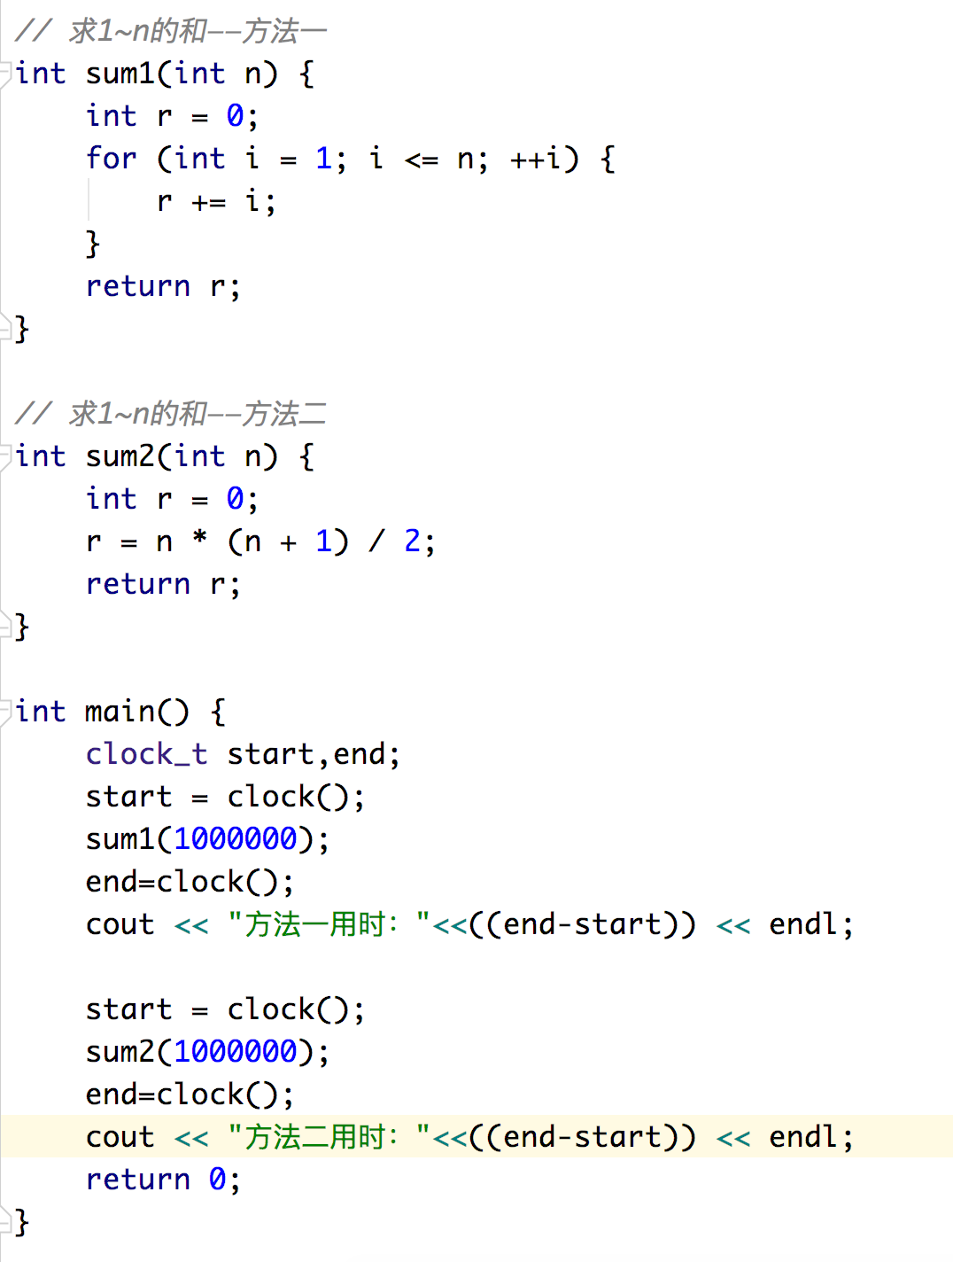
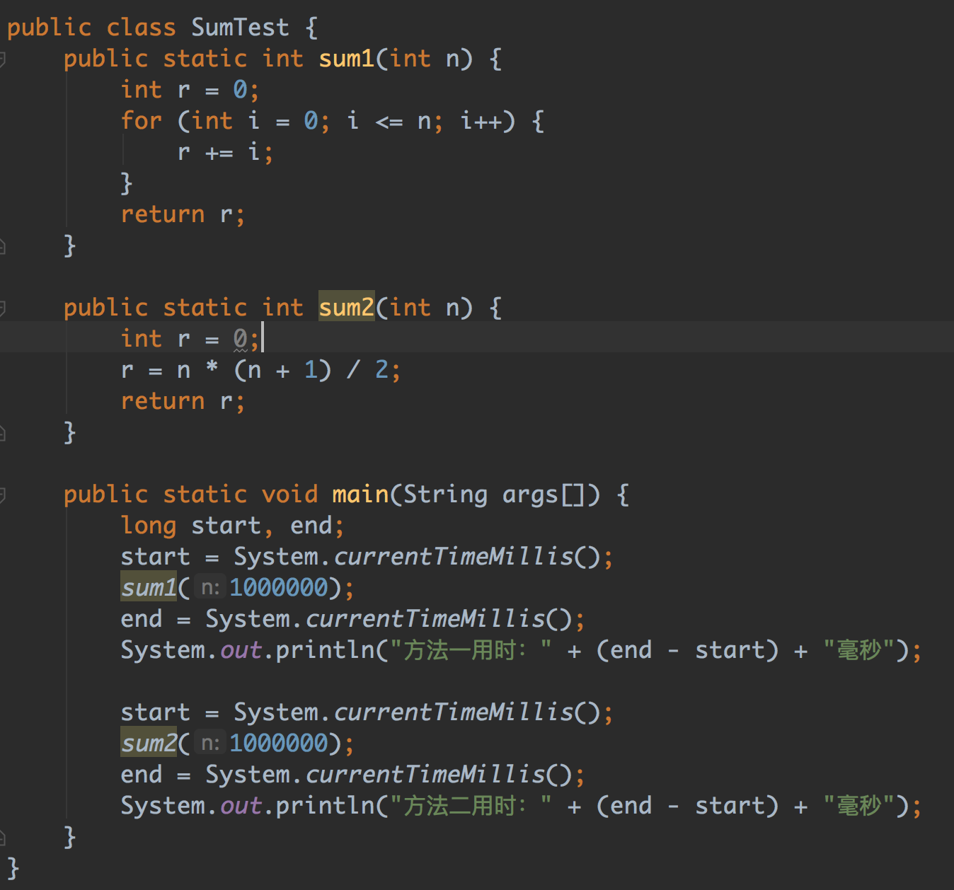
算法运行时间的事后统计
1
3
例
1-1 算法的运行时间
计算1~n的累加求和
Ch1/Ch1-5.cpp

Slide 45
算法时间复杂度分析
1
3
影响运行时间的因素
机器执行指令是速度
编译程序产生的机器代码的质量
实现语言
算法自身的设计
问题的规模
与硬件性能有关
与编译器有关
与程序语言有关
与时间复杂度有关
用算法中包含的简单操作的次数来衡量算法的运行时间性能
若一个问题的规模为n，即表示待处理的数据中包含有n个元素，则算法的时间复杂度通常是n的一个函数，记为f(n)

Slide 46
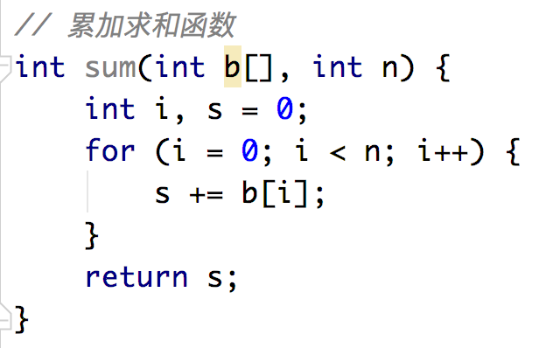

算法时间复杂度分析
1
3
例
1-2 累加求和
计算n个数的累加求和，分析时间复杂度
赋值：s=0; //1次
赋值：i=0; //1次
判断：i<n; //n+1次
求和：s+=b[i]; //n次
求和：i=i+1; //n次
循环体跳转 //n次
return r; //1次
时间复杂度$：f\left(n\right)=4n+4$
Ch1/Ch1-5.cpp

Slide 47
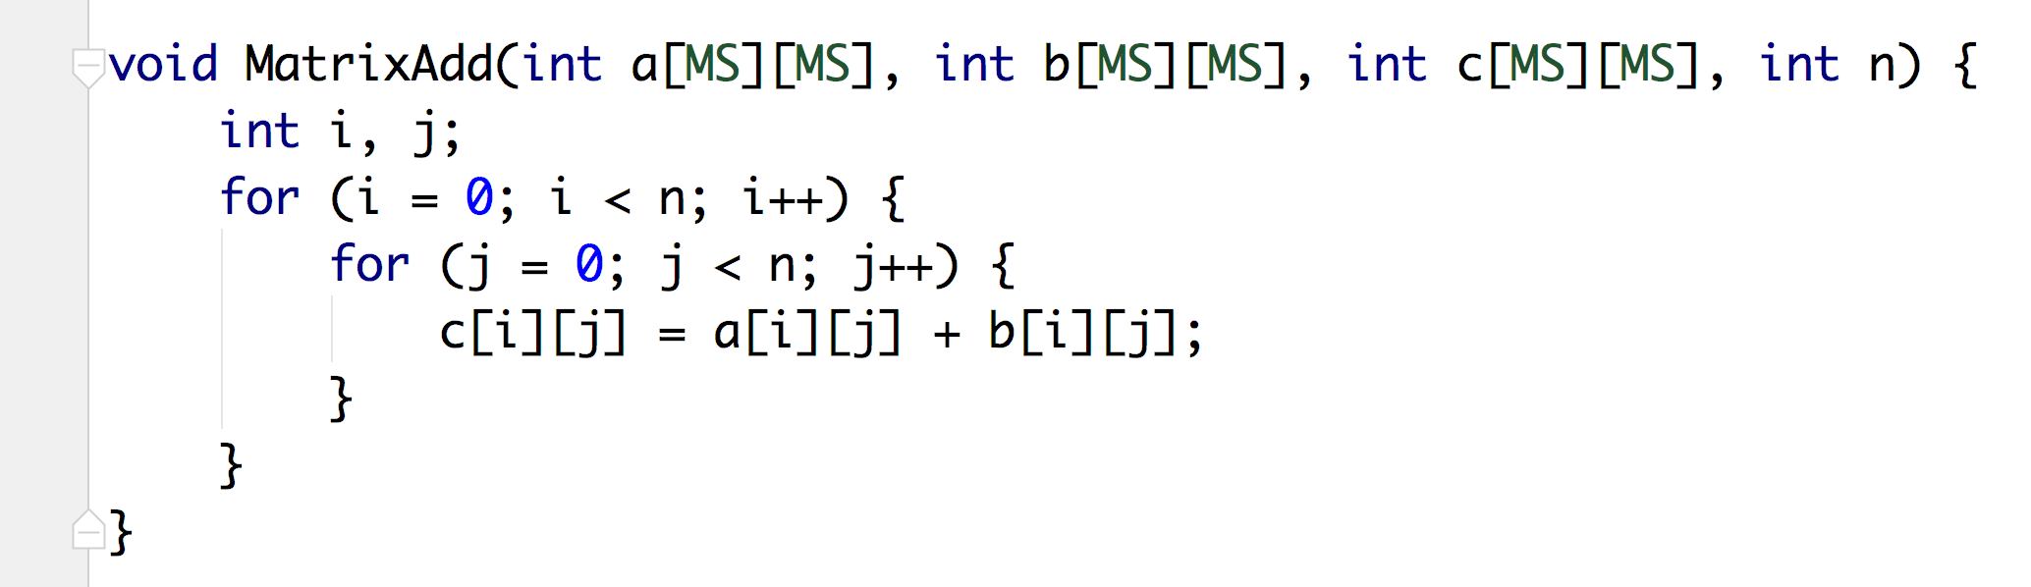

算法时间复杂度分析
1
3
例
1-3 矩阵相加
求矩阵a[n,n]和b[n,n]的和存入c[n,n]中，分析时间复杂度
赋值：i=0; //1次
判断：i<n; //n+1次
求和：i=i+1; //n次
赋值：j=0; //n*1次
判断：j<n; //n*(n+1)次
求和：j=j+1; //n*n次
求和：c[i][j]=a[i][j]+b[i][j]; //n*n次
内层跳转： //n*n次
外层跳转： //n次
时间复杂度：$f\left(n\right)=4n^{2}+5n+2$
Ch1/Ch1-6.cpp

Slide 48
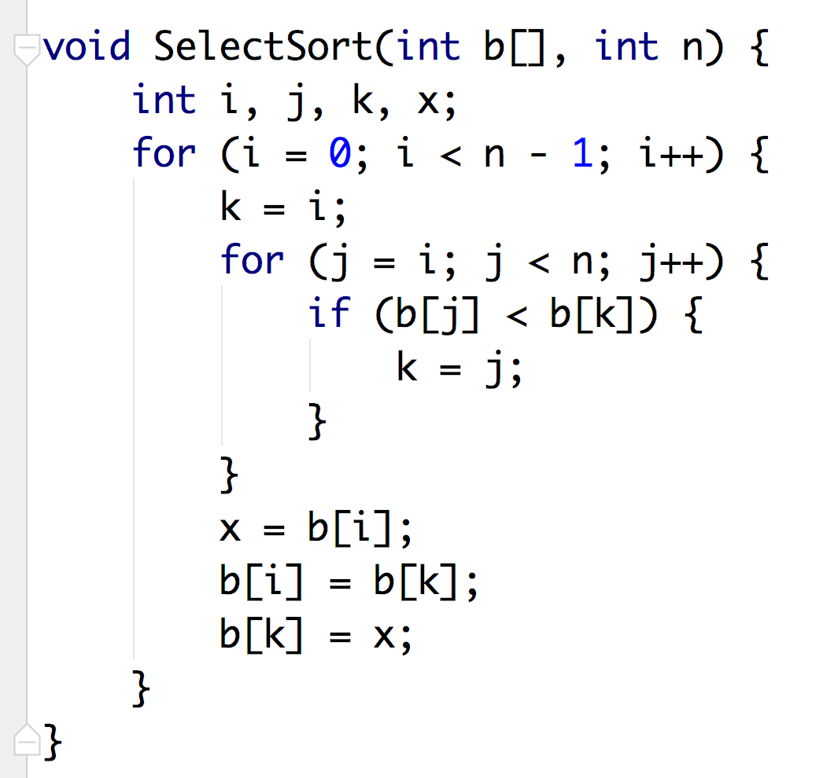
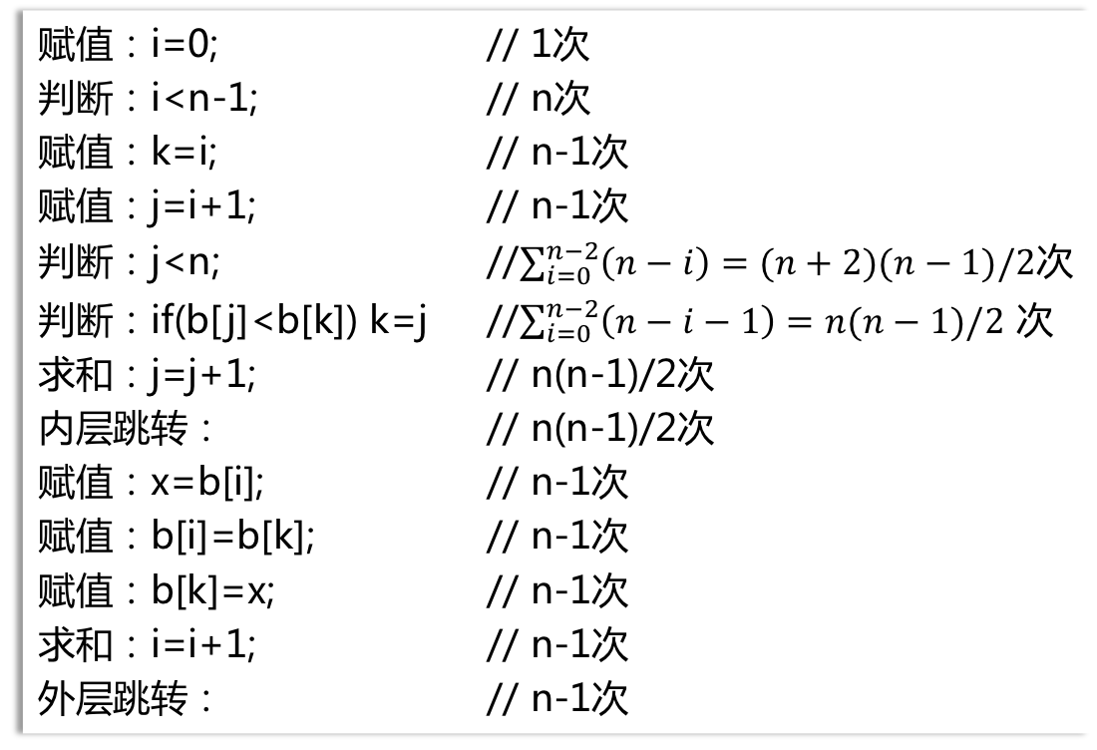

算法时间复杂度分析
1
3
例
1-4 简单选择排序
求长度为n的数组进行排序，分析时间复杂度
赋值：i=0; // 1次
判断：i<n-1; // n次
赋值：k=i; // n-1次
赋值：j=i+1; // n-1次
判断：j<n; //$\sum_{i=0}^{n−2}{\left(n−i\right)=(n+2)(n−1)/2}$次
判断：if(b[j]<b[k]) k=j //$\sum_{i=0}^{n−2}{\left(n−i−1\right)=n(n−1)/2}$ 次
求和：j=j+1; // n(n-1)/2次
内层跳转： // n(n-1)/2次
赋值：x=b[i]; // n-1次
赋值：b[i]=b[k]; // n-1次
赋值：b[k]=x; // n-1次
求和：i=i+1; // n-1次
外层跳转： // n-1次
时间复杂度：$f\left(n\right)=2n^{2}+7n−7$
Ch1/Ch1-7.cpp

Slide 49
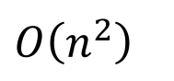
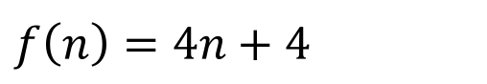
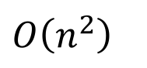
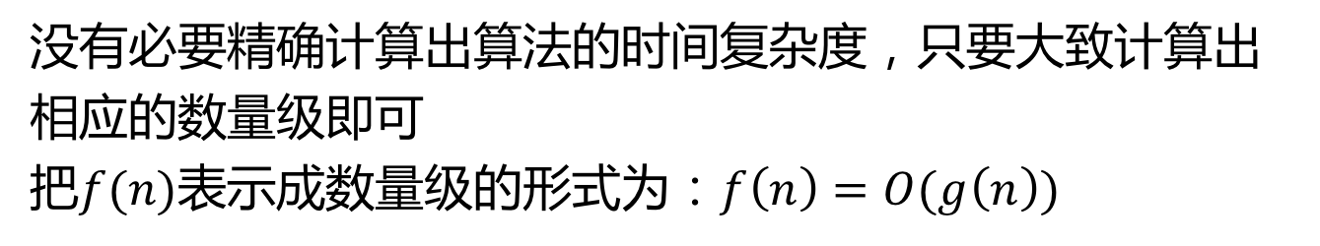
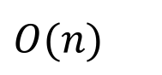
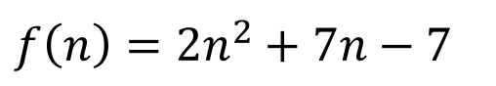
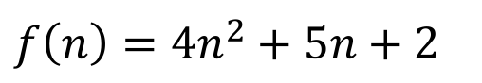

算法时间复杂度分析
1
3
没有必要精确计算出算法的时间复杂度，只要大致计算出相应的数量级即可
把$f(n)$表示成数量级的形式为：$f\left(n\right)=O(g\left(n\right))$
$$f\left(n\right)=4n+4$$
$$O(n)$$
$$f\left(n\right)=4n^{2}+5n+2$$
$$O\left(n^{2}\right)$$
$$f\left(n\right)=2n^{2}+7n−7$$
$$O\left(n^{2}\right)$$
采用数量级形式表示时间复杂度后， 只需要分析影响一个算法时间复杂度的主要部分即可，不必对每一步都进行详细的分析
循环体的循环次数
递归函数的调用次数

Slide 50
算法时间复杂度分析
1
3
常见的时间复杂度
优
<
<
<
<
<
<
<
对数级
线性级
平方级
立方级
指数级
阶乘级

Slide 51

讨论
1
3
要更好的算法还是更快的计算机？
技术难度
需求多变
实施效率
成本

Slide 52
3 算法评价
1
3
正确性
稳健性
可读性
时间复杂度
空间复杂度
算法运行过程中临时占用存储空间大小的量度
算法在运行中需要的存储空间包括
存储算法本身所占用的存储空间
算法的输入、输出数据所占用的存储空间
算法在运行过程中临时占用的存储空间
与算法的实现的代码长短相关
与算法的规模相关
与算法的设计相关

Slide 53
3 算法评价
1
3
正确性
稳健性
可读性
时间复杂度
空间复杂度
算法的时间复杂度和空间复杂度往往互相影响
算法的各项性能之间都存在某种程度的互相影响，在设计算法时，要综合分析各项性能的要求、问题规模、语言特性、机器环境等因素，结果反复权衡、取舍才能设计出比较满意的算法

